Slide 1
TRABAJO FIN DE GRADO - SPECIAL OLYMPICS ARAGÓN
Jorge Pascual Cases - DAW2

Slide 2

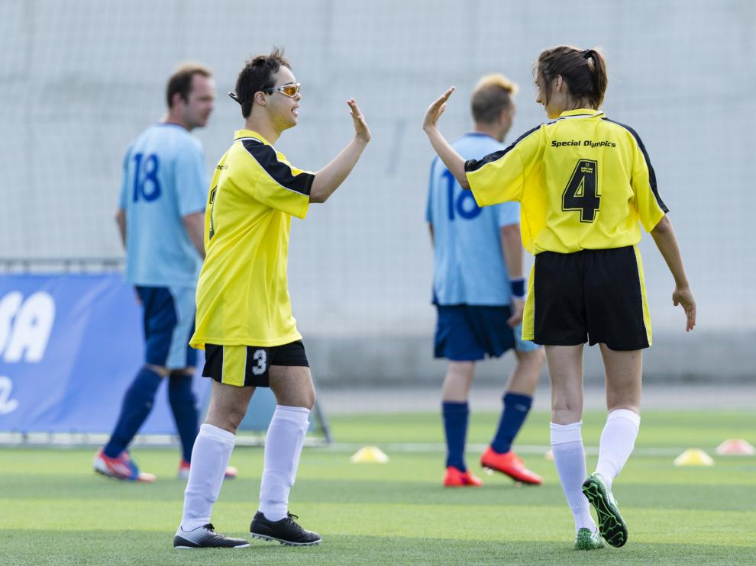
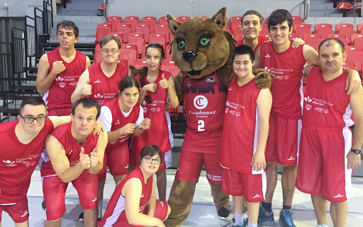
SPECIAL OLYMPICS ARAGÓN
- “Ofrecer actividades deportivas a personas con discapacidad intelectual” -
VALORES
Desarrollo personal
Deporte
Compañerismo
Inclusión
Voluntariado

Slide 3




BASE DE DATOS
Gestión de voluntarios y actividades
Modernización de procesos
Distribución de tareas
¿Por qué cambiar?

Slide 4
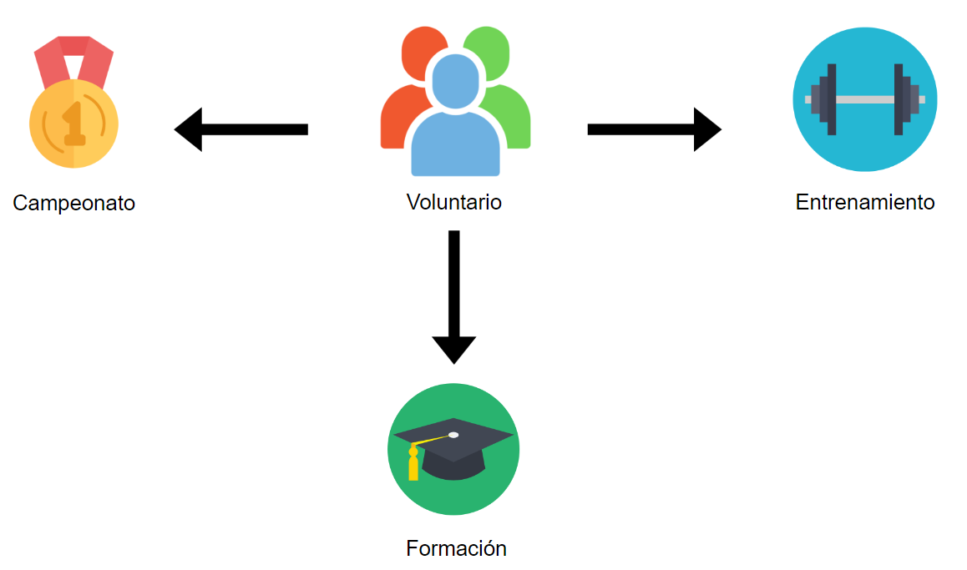

FUNCIONALIDADES
Definidas por el cliente
Consultar y gestionar entidades.
Relacionar voluntarios con actividades.
Exportar listados a Excel y PDF

Slide 5



¿CÓMO FUNCIONA?
Tecnologías
Hosting

Slide 6
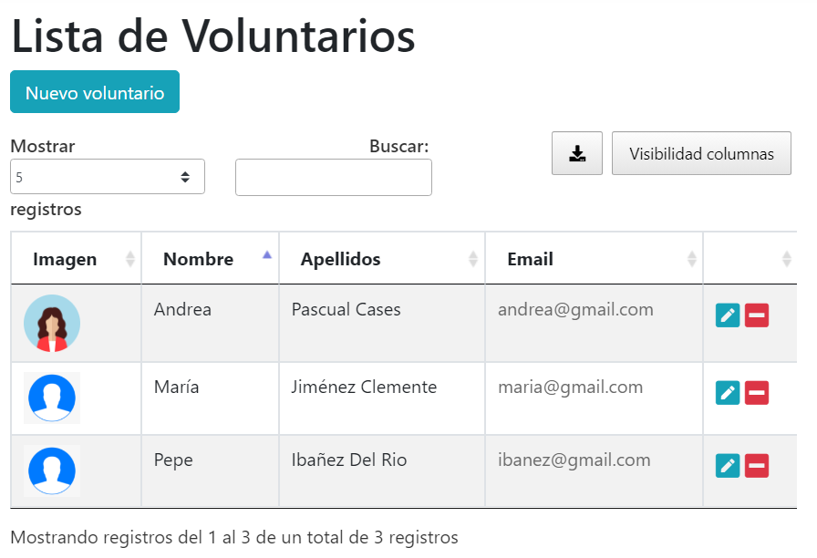
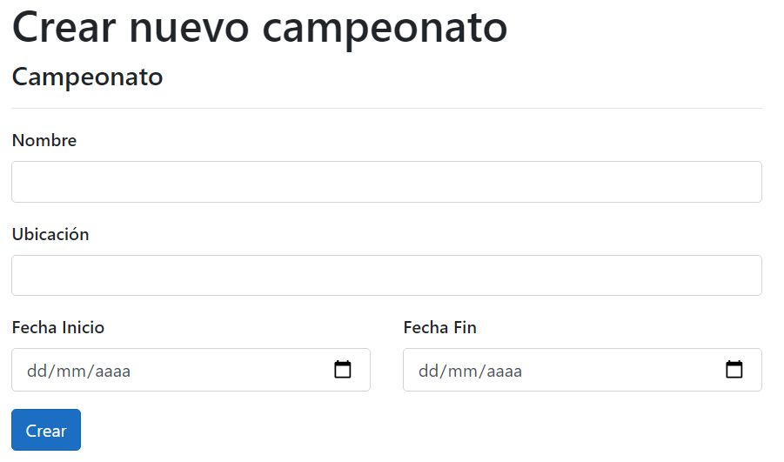
¿CÓMO FUNCIONA?
Listados
Formularios

Slide 7
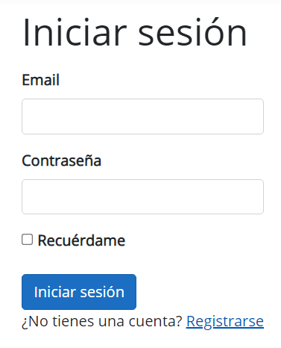
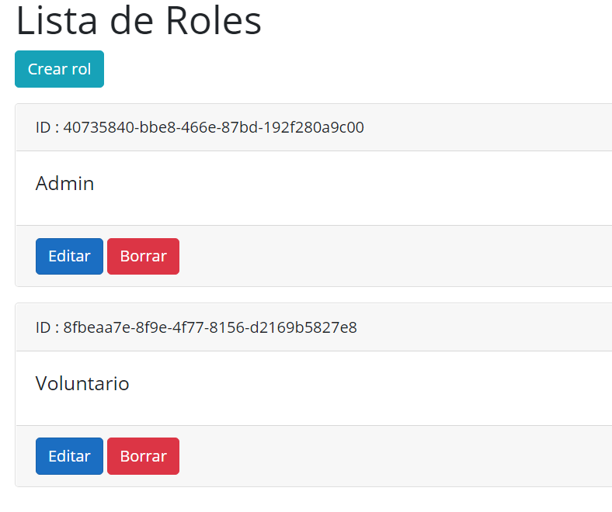
¿CÓMO FUNCIONA?
Autenticación
Autorización por roles

Slide 8
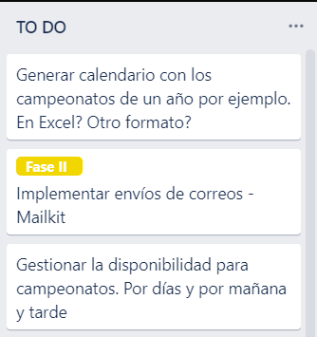
FUTURAS IMPLEMENTACIONES
Enviar recordatorios de eventos por email
Enviar disponibilidad para los campeonatos
Generar calendario con los eventos de un periodo de tiempo

Slide 9

INFORMACIÓN ADICIONAL
Página web http://specialolympicsaragon.es/
Email de contacto info@specialolympicsaragon.es
Email personal jorgepasc19@gmail.com

